Slide 1
Евгений Михайлович Рачев
Иллюстратор детской книги

Slide 2
Презентация
для детей средней группы
Подготовила: воспитатель Анисимова О.В.
Цель: Сформировать представление о художественной деятельности иллюстратора Е.М. Рачева
Задачи:
Познакомить с некоторыми фактами биографии Е.М. Рачева
Познакомить с творчеством Е.М. Рачева, характерными особенностями его стиля.

Slide 3
Давным-давно родились в народе первые сказки о животных. Люди, которые создавали эти сказки, хорошо знали, как ведут себя животные, какие у них характеры. Они знали, что лиса — хитрая, волк — жадный и часто бывает глупым, а заяц всегда и всех боится. Именно такими чертами обычно наделены эти животные и в сказках.
Много лет сказки о животных иллюстрирует художник Евгений Михайлович Рачев. Превращает обыкновенных зверей и птиц в сказочных героев. Заставляет их жить по-новому.

Slide 4
Во внешнем виде, в поведении и в характере животных Евгений Михайлович умело передаст черты и поступки, свойственные людям. А чтобы животные ещё больше были похожи на людей, художник их «одевает». Одевает, как людей, в русские национальные костюмы

Slide 5
Рачёв Е.М. родился в 1906 году в Сибири, в Томске.
До четырнадцати лет он жил в деревне у бабушки. С детства Женя очень любил лес и не раз бывал в тайге, интересовался жизнью зверей и птиц, наблюдал за ними, подмечал их повадки и рисовал увиденное.
В 1928 году закончил Кубанский художественно-педагогический техникум.
С 1936 года работал в «Детгизе» - главном издательстве детской литературы в Советском Союзе.

Slide 6
Ведущая тема творчества Е. Рачёва —иллюстрации русских, украинских, башкирских, белорусских, болгарских, северных народных сказок, басен, сказок классиков русской и мировой литературы. Кроме того, автор иллюстраций многих сборников рассказов и сказок о природе и животных, авторами которых были В. Бианки, М. Пришвин, П. Барто, Д. Мамин-Сибиряк, В. Гаршин, О. Иваненко и другие.

Slide 7
Среди иллюстрированных им книг басен и сатирических сказок, написанные И. А. Крыловым, М. В. Салтыковым-Щедриным, Львом Толстым, Р. Помбо, И. Я. Франко, С. В. Михалковым

Slide 8
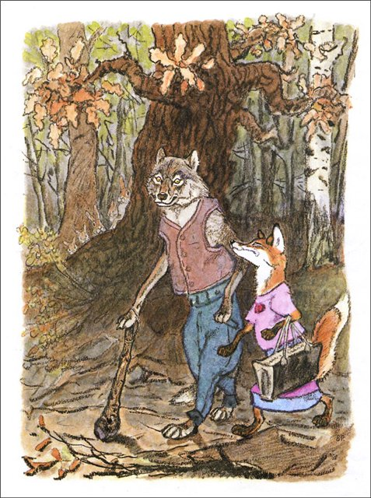
Из всего многообразия сказочных сюжетов и басен выбирал те, которые были ближе ему как художнику-анималисту, в которых главными, а иногда единственными героями выступают животные.

Slide 9
«На всю жизнь сохранил я свою любовь ко всему живому. Чтобы делать рисунки к сказкам о животных, конечно, надо хорошо знать природу. Надо хорошо знать, как выглядят те звери и птицы, которых собираешься рисовать. Даже воробья не нарисуешь, пока не разглядишь его как следует.
Я могу нарисовать длинноухого зайца, или волка зубастого, или птицу-ворона. Но, прочитав сказку, всё-таки не тороплюсь сразу браться за кисти да краски. Потому что в сказках животные похожи на разных людей: на добрых или злых, на умных или глупых, на озорных, весёлых, смешных.
Вот и получается — прежде чем рисовать, надо получше узнать про людей, которые жили в тех местах, где были придуманы сказки. Тогда я могу хорошо представить себе своих сказочных героев. Словно они — мои давние друзья или знакомые.
Для меня особенно интересно передать в рисунке характер животного — добродушный или жестокий, безобидный или хищный. Изучая облик зверя и его характер, неожиданно замечаешь, что кто-нибудь из зверей или птиц удивительно похож на того или иного человека, а человек — на зверя или птицу. И встреть я в лесу одетого в одежду медведя, то, наверное, не удивился, а сказал бы хозяину леса уважительно:
— Здравствуйте, дедушка Медведь!
И если вы смотрите на мои рисунки и радуетесь занятной сказочной выдумке — значит, получилось у меня, как в сказке.
Если вы, глядя на моих птиц и зверей, понимаете, что сказка-то с хитринкой, на людей намекает, — значит, у меня получилось, как в сказках, которые я иллюстрирую».
(Рачёв Е.М.)

Slide 10
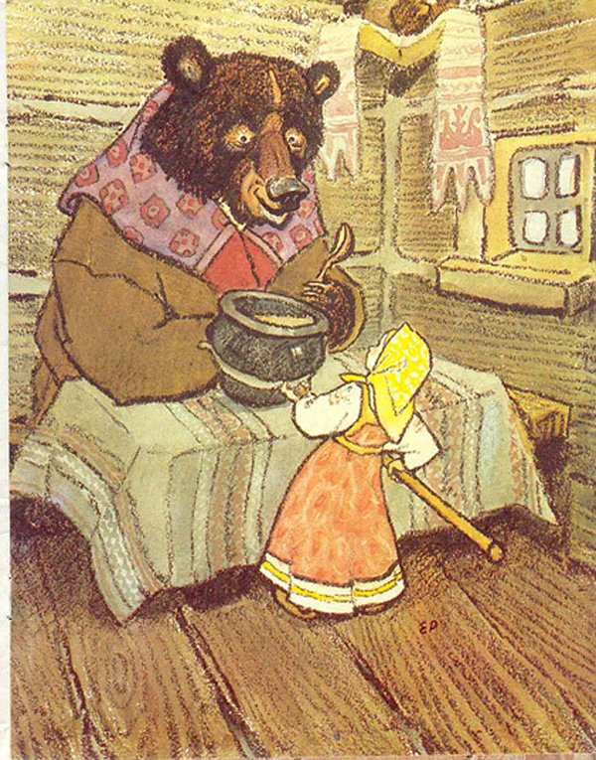
«Маша и медведь»

Slide 11
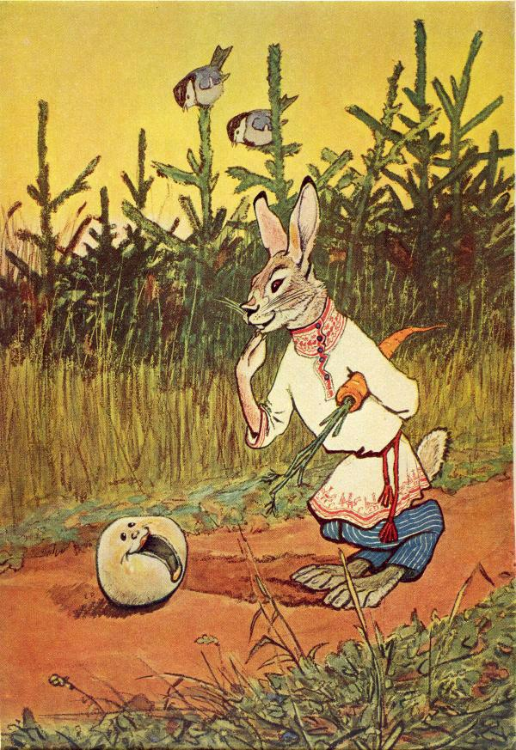
«Колобок»

Slide 12
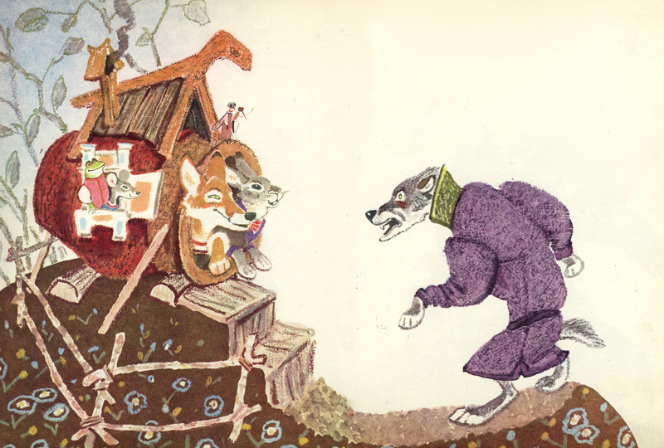
«Рукавичка»

Slide 13
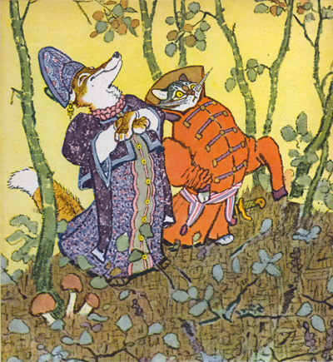
«Кот и Лиса»

